Slide 1
UX Design
Experiência do Usuário
Luciano: lucianorsizilio@gmail.com
Matheus: mateus3195@gmail.com
Victor: daniel.victor9@hotmail.com

Slide 2
Sumário
UX Design (Profissão e Especialidades)
Objetivo dos UX Designers
Métodos utilizados
Wireframes/Protótipos

Slide 3
Objetivos
Entender o UX Design
Em que é focado
Como trabalha
Ferramentas (Métodos)
Suas ramificações

Slide 4
Introdução
UX Design (User eXperience)

Slide 5
Usuário
O que é ser um usuário?
Experiências
Exemplos
UX para nós.
Conteúdos digitais
Aplicações

Slide 6
Profissão em UX
O que um profissional em UX faz?
Meio campo
Camaleão
Quem pode se tornar um UX Designer?
Organização
Pensamento sistemático
Disposição de entendimento

Slide 7
UX e suas especificidades
Arquitetura da Informação
Organizar informações
Acessível
Usabilidade
Facilidade
Menor tempo

Slide 8
UX e suas especificidades
Design de Interação
Interface
Ações
Taxonomia
Identificação
Classificação

Slide 9
UX e suas especificidades
Estratégia de Design
Porquês dos produtos
Como, Quem, Qual...
Pesquisa com os Usuários
Entendimento do público
Perguntas

Slide 10
União dos Papeis
Desenvolvedores X Designers

Slide 11
Estratégias e Métodos
Importância

Slide 12
Métodos
User Stories (Definição da estratégia)
Usuário
Tarefas detalhadas
Brainstorming (Geração de ideias)
Coletivo
Ideias

Slide 13

Métodos
Moodboard (Geração de ideias)
Quadro
Imagens relacionadas
Auditoria de Conteúdo (Planejamento do produto)
Listagem de conteúdo
Ajuda a obter detalhes

Slide 14
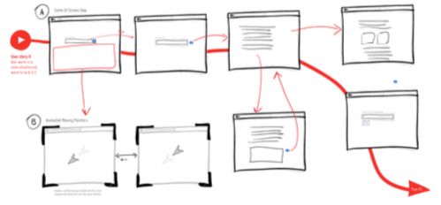
Métodos
Sitemap (Planejamento do produto)
Diagrama das páginas
Estrutura e navegação
Análise de Métricas
Dados
Informações chaves

Slide 15
Métodos
Pesquisa Quantitativa (Pesquisa e validação)
Pesquisa simples
Dados importantes
Protótipos (Desenho de interfaces)
Simples e rápido
Teste de aceitação

Slide 16
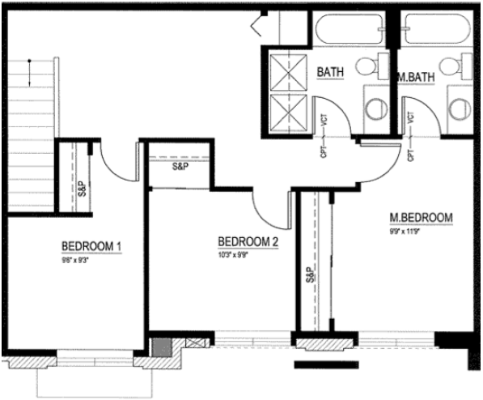
Wireframes e Protótipos
Conceito
Demonstração
Facilidade
Exemplo
Produção
Fatores
Elementos
O que deve mostrar
O que não deve mostrar

Slide 17
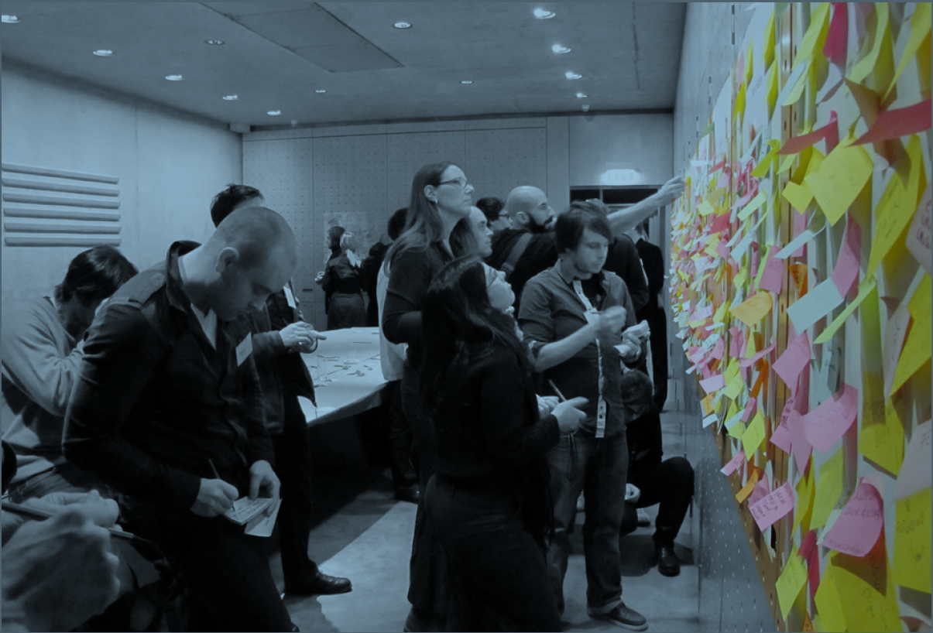
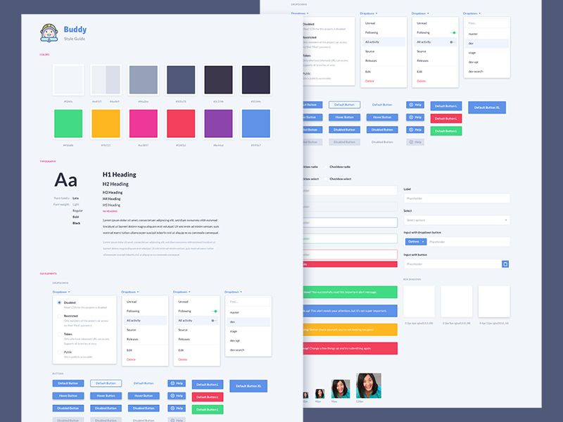
Alternativas de Wireframes
Colaborativos
Coletivo
Mais rápido
No papel
Facilidade
Elementos chave
styleguide

Slide 18
Protótipos
Navegação
Documentos mais enxutos
Apresentação para clientes
Mais dinâmica
Menos maçante

Slide 19
Wireframes x Protótipos
Qual escolher?
Software
Profissional
Habilidade
Nível de detalhamento
Horas necessárias
Estado do projeto
Geração de conceito
Validação do conceito
Momento de produção

Slide 20
Sketchs ou Rabiscoframes
Desenhos no papel
Menos fiel
Mais rapidez e agilidade
Não precisa ser um desenhista
Poucas e fundamentais decisões

Slide 21
FIM

